Slide 1
Programación Web
Sesión 8: Widgets HTML

Slide 2

Objetivo
Entender qué son los widgets HTML, implementaros y ejecutarlos en un navegador web.

Slide 3


¿Qué son los widgets HTML?
Los widgets HTML son elementos interactivos o visuales, como botones, menús desplegables y formularios, que se pueden integrar en páginas web para mejorar la experiencia del usuario.

Slide 4
Tipos de widgets HTML
Widgets de texto
Widgets de imágenes
Elementos HTML que muestran contenido de texto estático o dinámico en un sitio web.
Componentes que exhiben imágenes estáticas o deslizantes para mejorar la visualización del sitio.
Widgets de formularios
Widgets de redes sociales
Elementos interactivos que permiten a los usuarios enviar datos a través del sitio web.
Botones o cuadros que conectan el contenido del sitio web con plataformas de redes sociales.

Slide 5

Ventajas de usar widgets HTML
Multipropósito: Los widgets HTML son versátiles y pueden utilizarse para una variedad de funciones en un sitio web.
Facilidad de implementación: Se pueden agregar fácilmente a cualquier página web sin requerir habilidades de programación avanzadas.
Compatibilidad: Los widgets HTML son compatibles con la mayoría de los navegadores web y dispositivos, lo que garantiza una visualización consistente.

Slide 6
Cómo agregar widgets HTML a su sitio web
1
Seleccionar un widget
Encuentre un widget HTML que se ajuste a sus necesidades de diseño y funcionalidad.
2
Obtener el código
Una vez que haya seleccionado el widget, copie el código HTML proporcionado.
3
Insertar en su sitio web
Pegue el código HTML en la sección del sitio web donde desea que aparezca el widget.

Slide 7



Herramientas para crear widgets HTML
Editor de texto
Framework CSS
Herramientas de desarrollo
Utilice un editor de texto con resaltado de sintaxis para escribir y editar el código HTML.
Integre un framework CSS como Bootstrap para facilitar el diseño y la estructura de los widgets.
Utilice herramientas de desarrollo como Chrome DevTools para depurar y mejorar la funcionalidad de los widgets.

Slide 8
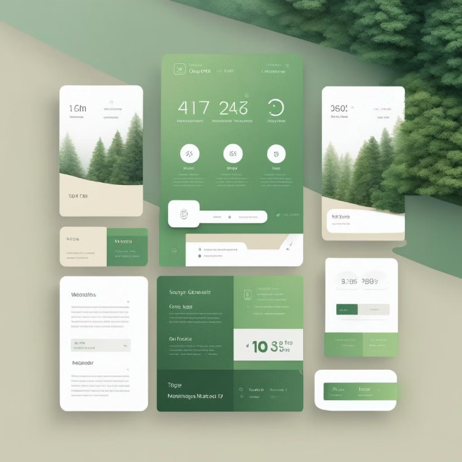
Personalización de widgets HTML
La personalización de los widgets HTML es esencial para adaptarlos al diseño y funcionalidad del sitio web. Se puede personalizar el estilo, el comportamiento interactivo y el contenido de los widgets para que se integren perfectamente con la marca y la experiencia del usuario.

Slide 9
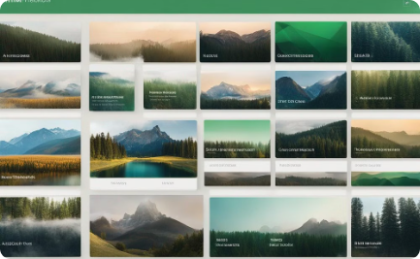
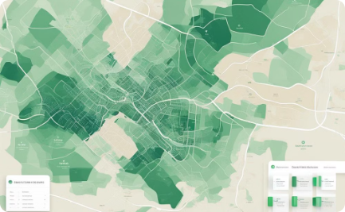
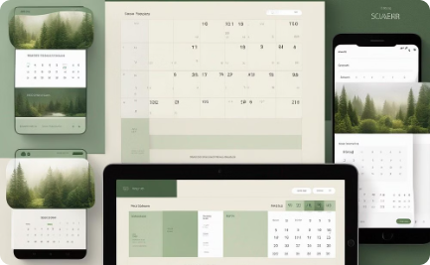
Ejemplos de widgets HTML populares
Reproductor de vídeo HTML5
Mapa interactivo HTML
Calendario HTML
Mapa interactivo HTML que muestra datos en tiempo real, con esquema de colores vibrante y marcadores personalizables.
Calendario HTML responsive con notificaciones de eventos, interfaz limpia e intuitiva y tipografía elegante.
Un reproductor de vídeo HTML5 con controles personalizables y un diseño moderno y minimalista.

Slide 10
Consideraciones de seguridad al usar widgets HTML
Riesgos Potenciales
Protección y Verificación
Validación de Origen
La inclusión de widgets HTML de fuentes no confiables puede exponer su sitio web a vulnerabilidades de seguridad.
Es crucial asegurarse de que los widgets utilizados sean de fuentes seguras y de confianza.
Al incorporar widgets HTML, es importante validar el origen y la autenticidad del código para evitar ataques de suplantación de identidad.
Revisar regularmente las actualizaciones de seguridad y auditar los widgets implementados es fundamental.
Los widgets maliciosos podrían contener código dañino que comprometa la integridad y la privacidad de sus usuarios.
Utilice HTTPS y configuraciones de seguridad estrictas al cargar widgets externos.

Slide 11
Solución de problemas comunes de widgets HTML
Problemas de carga lenta
1
Tiempo de carga prolongado afecta la experiencia del usuario.
Compatibilidad con navegadores
2
Problemas de visualización en diferentes navegadores web.
Conflicto con otros scripts
3
Interferencia con scripts existentes en la página web.

Slide 12
Conclusiones y próximos pasos
En conclusión, los widgets HTML ofrecen una forma versátil y dinámica de agregar funcionalidades interactivas a un sitio web. Su facilidad de uso y amplia compatibilidad los convierten en una herramienta valiosa para mejorar la experiencia del usuario.
Para seguir avanzando, es recomendable explorar las diversas opciones de personalización y considerar las medidas de seguridad necesarias al implementar widgets HTML. Además, estar al tanto de las soluciones a problemas comunes facilitará su mantenimiento a largo plazo.

